Slide 1
Conv Layer
Conv Layer的结果分为三步来进行测试：
Convolution
Batch Normalization
Activation Function
需要对比的tensor:
mfcc （1，20，478）
front/conv_in/add:0 （1，128，478）
front/conv_in/batchnorm/add_1:0 （1，128，478）
front/conv_in/out:0 （1，128，478）
第一层卷积（1，20，128）测试已完成。

Slide 2
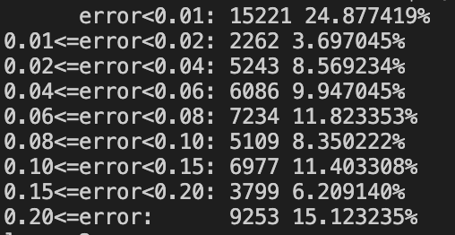
Convolution
第一层卷积结果统计，C model与tensorflow对比

Slide 3
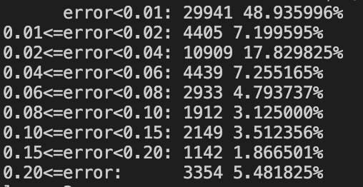
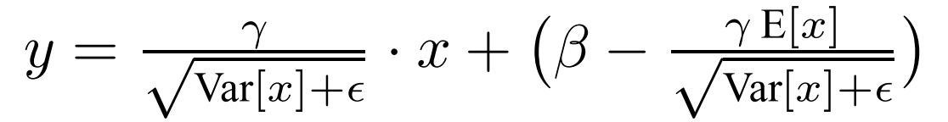
Batch Normalization
第一层卷积结果统计，C model与tensorflow对比

Slide 4
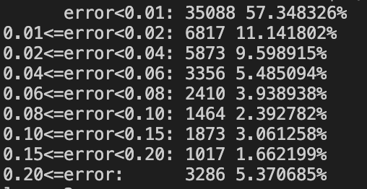
Activation Function
第一层卷积结果统计，C model与tensorflow对比
测试时使用的是理想tanh，之后换成硬件中的分段函数。

Slide 5
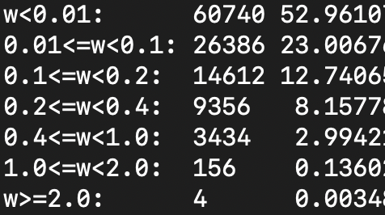
C model
Weight的分布较广，从小于0.01到大于2都有。
Dynamic Fixed Point的公共指数部分，目前有两种取值策略：
1）根据最大数取值，比如最大数是2.5，则公共指数位取4。但这样缺点是较小数会精度损失。
2）舍弃较大数，比如大于1的数全部设为1，则公共指数位取1即可，较小数精度损失会小。
二进制0.0000001等于十进制0.02

Slide 6
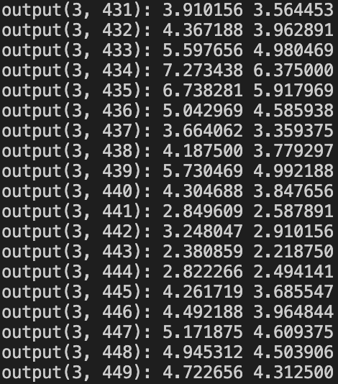
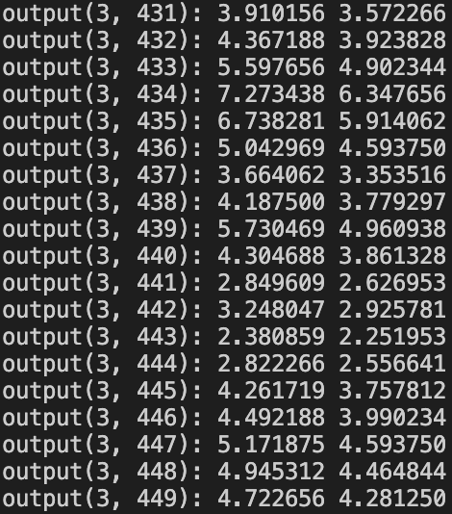
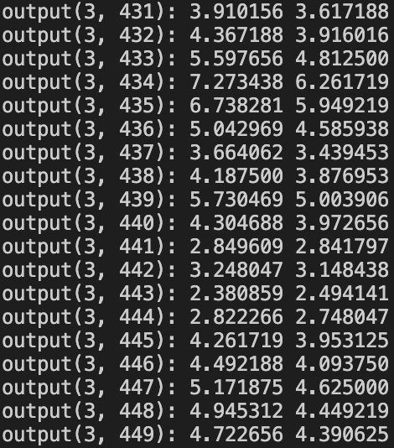
C model
conv (7,128,128) 测试结果：
W_scale取2
W_scale取1
W_scale取0.5
C model结果和tensorflow相比偏小，目前怀疑是因为DFP的舍入误差，也有可能是代码出错，还需进一步debug。

Slide 7
Plan
完成conv (7,128,128) 测试。
不同dilated reate的卷积测试。
完成网络mapping。

Slide 8
2019.3.11

Slide 9
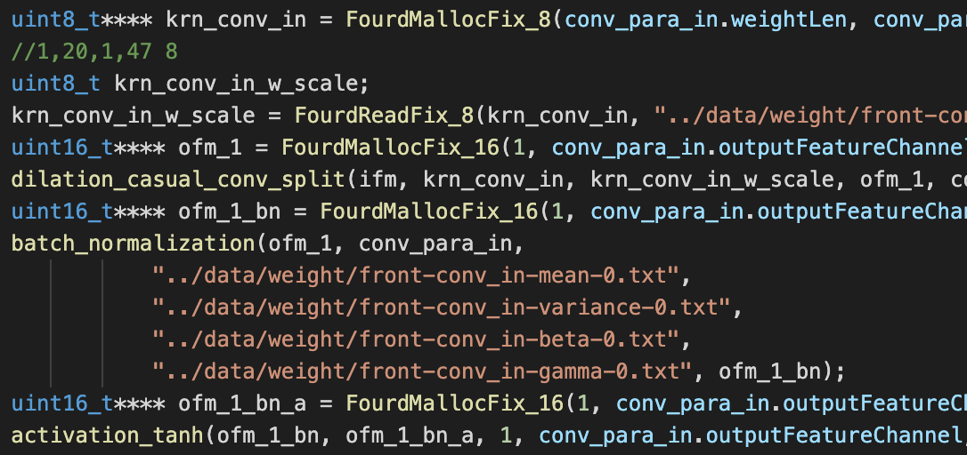
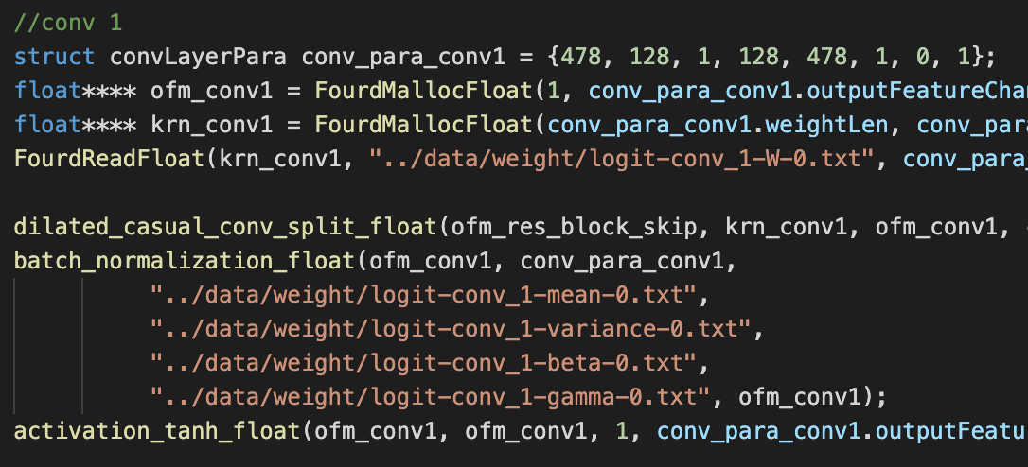
C model
上次使用的测试方法有点问题，使用的8位与16位量化的数据与tensorflow中的float型进行误差比较。
现在做了改动，C model中原有流程不变，数据改成float型，方便在同一基准进行比较。

Slide 10
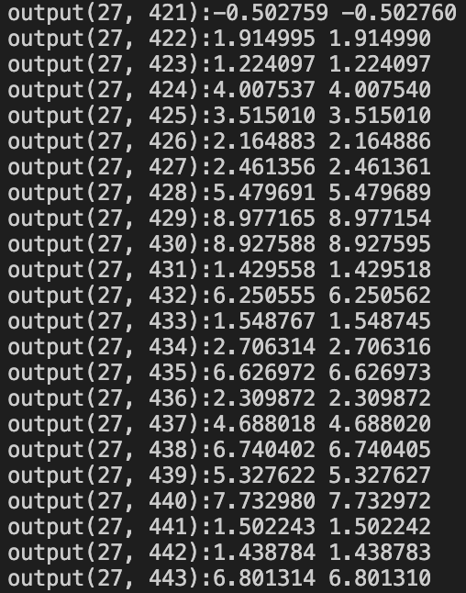
C model
WaveNet
|---conv_in (1,20,128)
|---block_0
|----block_0_1
|---- conv_filter (7,128,128)
|---- conv_gate (7,128,128)
|---- conv_out (1,128,128)
|----block_0_2
|----block_0_4
|----block_0_8
|----block_0_16
|---block_1
|---block_2
|---conv_1 (1,128,128)
|---conv_2 (1,128,28)
未量化，C model中使用float型存储feature和weight。
测试成功，Wavenet最后一层的输出部分节选，如右图所示。

Slide 11
C model
卷积方式根据硬件需要做了修正。
Kernel内不同input channel，先累加。
之后，不同input channel之间，使用16输入加法树相加。
若input channel大于16，则加法树结果再次进行累加。

Slide 12
C model
目前实现了几个层次的C model：
模拟硬件的PE阵列以及卷积数据处理流程。
使用caffe的卷积计算方式，直接计算
使用float数据作为输入。
使用8位量化和16位量化的数据作为输入。

Slide 13
Plan
加法乘法等有硬件内部会截位的操作，在C model中实现成截位位数可调的函数，方便对比精度损失。
在tensorflow中将模型进行量化，有必要的话量化后fine-tuning，获得可用的量化WaveNet模型。
对比C model与tensorflow量化后的结果。

Slide 14
2019.3.16

Slide 15
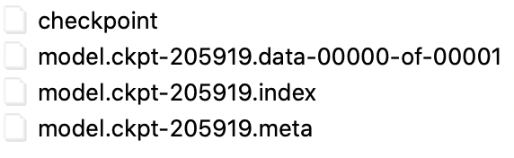


Weight Quantization
Export checkpoint (.meta/.ckpt) file. TF 0.4
Save the frozen graph in .pb file.
Convert to .tflite file (quantized) TF 1.14

Slide 16
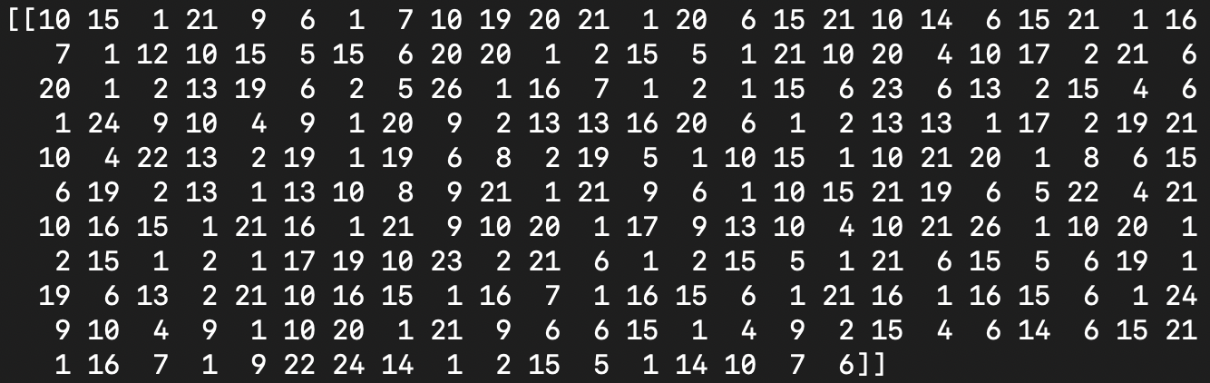
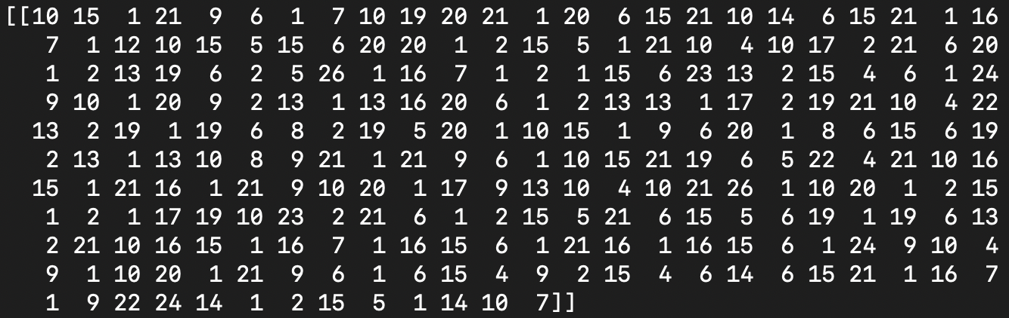
Result Comparison
Float32 in tensorflow
in the first sentiment of kindness and tiscipates already of a nevelance which shallose all particular regard in its general light the intreduction to this phlicity is an a private and tender relation of one to one which is theen chancement of huwm and mife
Int8 quantization in TFlite
in the first sentiment of kindness and ticipates already of a nevlance whi shal lose all particular regards in hes general light the intreduction to this phlicity is an a private andtender relation of one to one which is the enchancement of huwm and mif

Slide 17
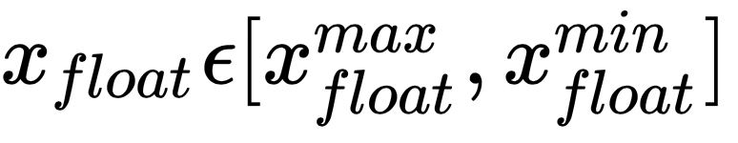
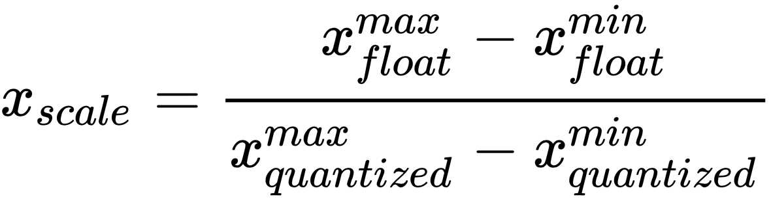
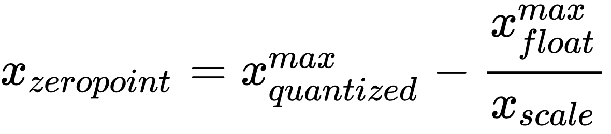
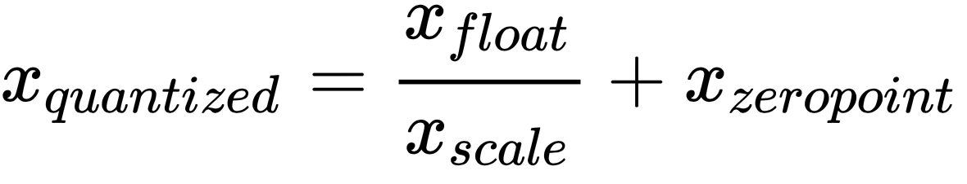
Int8 Quantization in TFlite
Finding the max and min values of the weights.
Calculate the scale and zero-point.
Float32 to Int8 quantization.

Slide 18
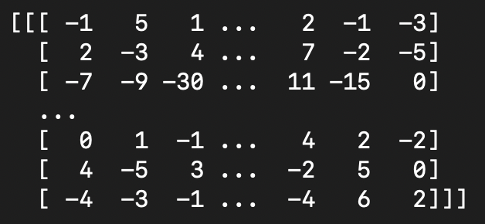
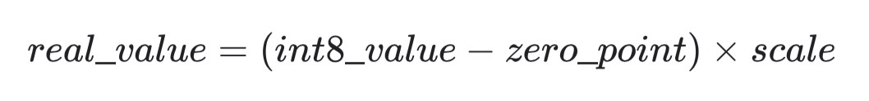
Int8 Quantization in TFlite
Int8 quantization in TFlite.
Scale
Precision
Zero-point

Slide 19
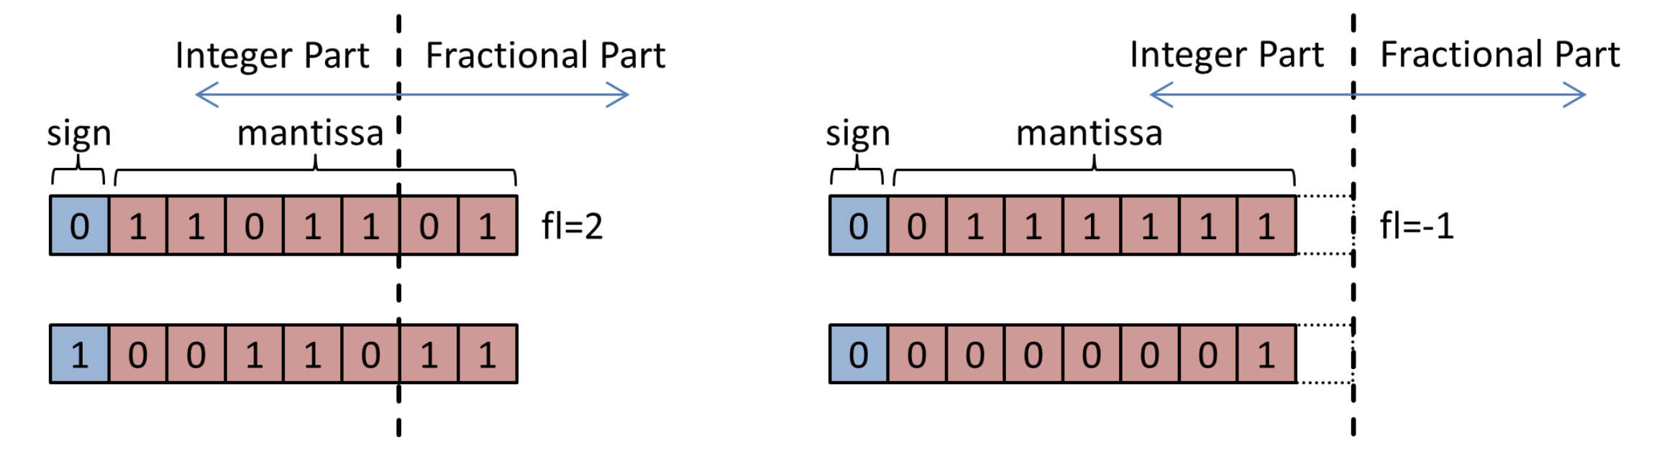
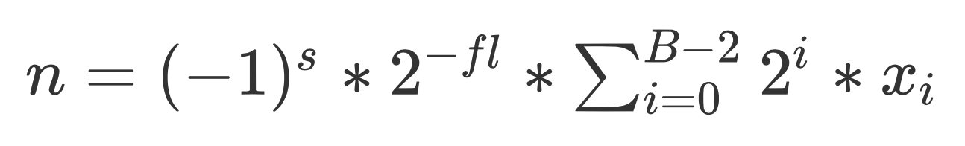
Dynamic Fixed Point
Dynamic fixed point
Scale
Precision

Slide 20
Plan
Quantization in C model.
Quantization-aware training.

Slide 21
2019.3.19

Slide 22
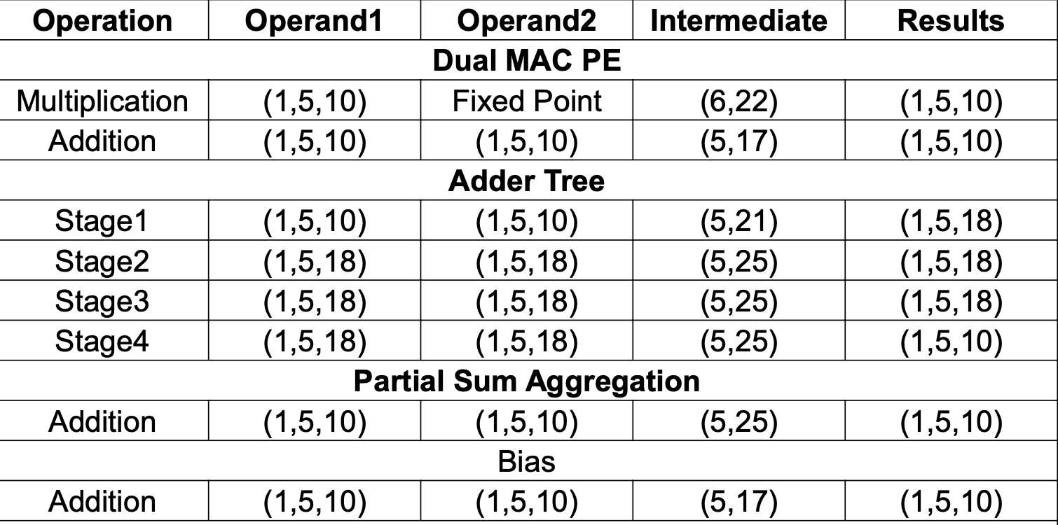
Data Format
Multiplication
Addition

Slide 23
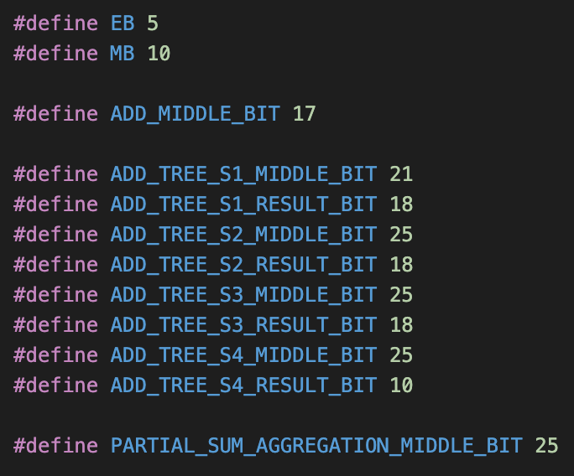
C model
Addition
Adder tree(16)
Partial Sum Aggregation(32)

Slide 24
Plan
Test partial sum aggregation.
Mapping conv layer.

Slide 25
2019.3.23

Slide 26
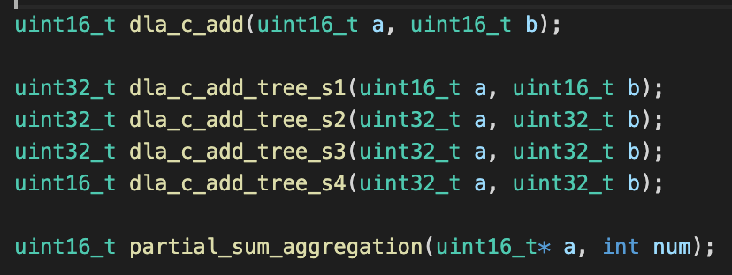
C model
Test finish.

Slide 27
DeepFloat
There hardware designs for ASIC/FPGA and C++/PyTorch code for its evaluation are now publicly available to the AI community.
There are two types of floating point implemented:
N-bit (N, l, alpha, beta, gamma) log with ELMA [1]
N-bit (N, s) (linear) posit [2]
This repository contains the RTL code and C++ code.
The C++ code is written in OpenCL, compiled by aocl/aoc.
[1] Johnson, J. "Rethinking floating point for deep learning." (2018). https://arxiv.org/abs/1811.01721
[2] Gustafson, J. and Yonemoto, I. "Beating floating point at its own game: Posit arithmetic." Supercomputing Frontiers and Innovations 4.2 (2017): 71-86.

Slide 28
Requirement
a PyTorch CPU installation
a C++11-compatible compiler to use to generate a PyTorch C++ extension module
the ImageNet ILSVRC12 image validation set
an Intel OpenCL for FPGA compatible board
a Quartus Prime Pro installation with the Intel OpenCL for FPGA compiler (Altera OpenCL SDK)

Slide 29
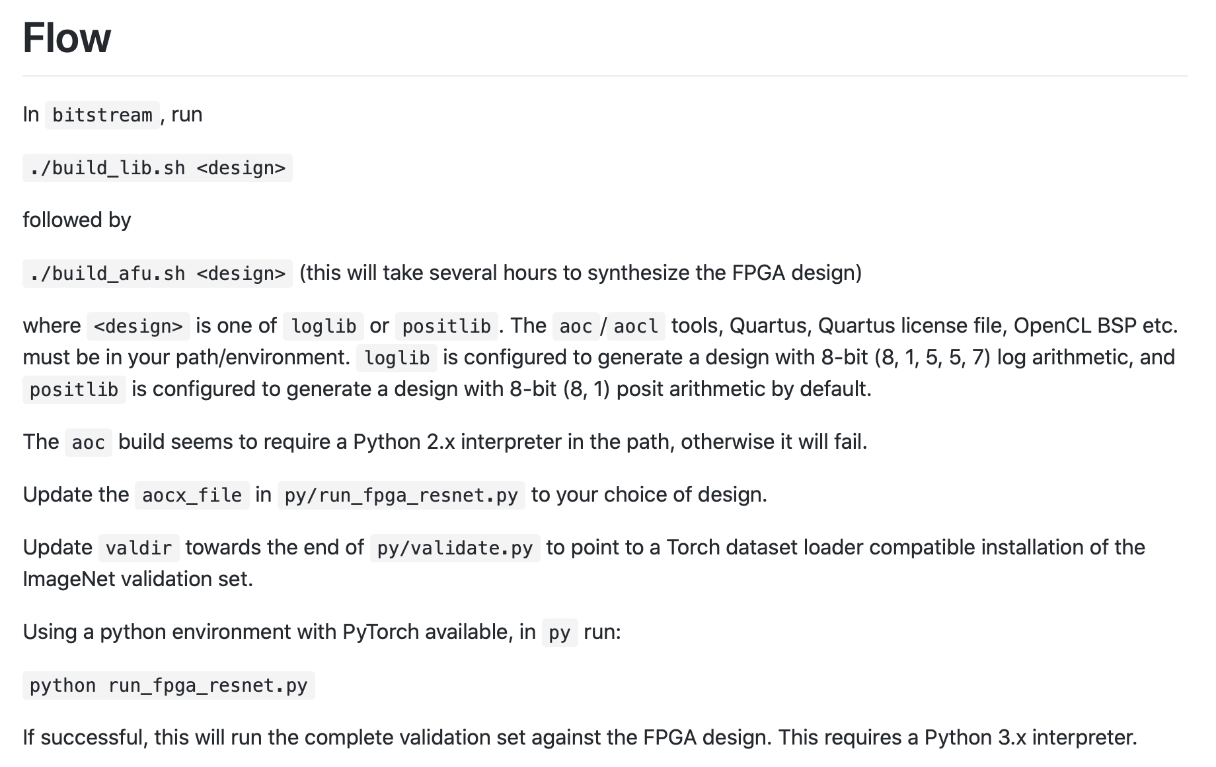
DeepFloat

Slide 30
DeepFloat
使用编写的OpenCL(C++)代码替换掉了Pytorch中的API。
OpenCL(C++)代码与Pytorch底层命名一致。
使用aocl编译OpenCL(C++)代码，之后再Pytorch中调用运行，同时与Pytorch原生代码进行比较。
实现了Conv2d、Pool2d等图像领域常用的layer。
DeepFloat只实现了前向，实现没有反向传播。
C model 与 TensorFlow独立编写。
C model 与 TensorFlow使用相同的输入，分别运行，运行解决保存为文件形式。
之后比较结果。
目前的C model也只实现了前向，实现没有反向传播。

Slide 31
2019.3.26

Slide 32
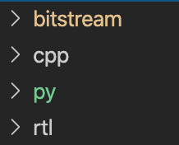
DeepFloat
rtl contains the SystemVerilog modules needed for the design.
bitstream contains the OpenCL that wraps the RTL modules.
cpp contains host CPU-side code for interacting with the FPGA OpenCL design.
py contains the top-level functionality to compile the CPU code and run networks.

Slide 33
DeepFloat
RTL code
OpenCL
aocl
aoco
C++
gcc
Python
Quartus Prime Pro
FPGA board

Slide 34
Plan
C model + quantization
Log float / posit ?

Slide 35
2019.3.30

Slide 36
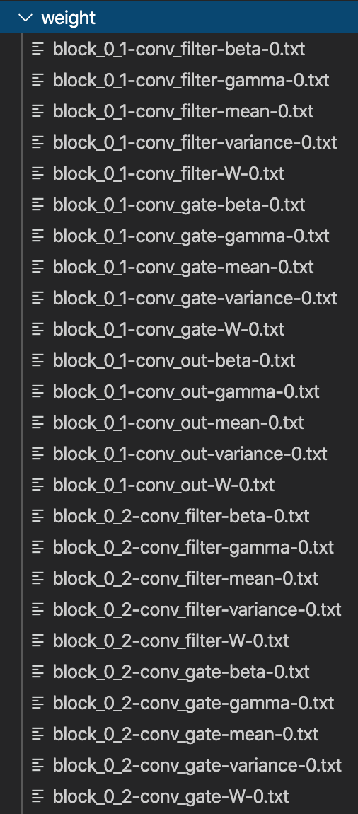
Flow
Save weights as .txt files in tensorflow.
Forward in C model.
(CTC)Decoding outputs in tensorflow.

Slide 37
C model
Study pytorch C/C++ extension.
Optimize C model Code(C++).

Slide 38
C model
模仿 Pytorch等框架，封装Tensor、Layer等。

